Slide 1
MESIN CUCI
Data Mesin Cuci
Rekomendasi Mesin Cuci
Pengaturan
Login
Home
Cari mesin cuci……
1
2
3
Kategori
Gambar Mesin Cuci
Nama mesin cuci
Gambar Mesin Cuci
Nama mesin cuci
Sharp
Samsung
Toshiba
Electrolux
Gambar Mesin Cuci
Nama mesin cuci
Gambar Mesin Cuci
Nama mesin cuci
Dan lain lain

Slide 2
MESIN CUCI
Mesin Cuci
Rekomendasi Mesin Cuci
Pengaturan
Login
Home
Mesin Cuci / List Data Mesin Cuci
Cari mesin cuci……
List Data Mesin Cuci Tambah Data
Kategori
show
7
entries
Cari mesin cuci……………
Sharp
Merk / Kategori | Nama Mesin Cuci
Sharp | Sharp- 1a
Sharp | Sharp- 1b
Sharp | Sharp- 1c
Samsung | Samsung- 12kg
Samsung | Samsung- 14kg
Toshiba | Toshiba- 10kg
Electrolux | Electrol- 15kg
Samsung
Toshiba
Electrolux
Dan lain lain
1
2
3

Slide 3
MESIN CUCI
Mesin Cuci
Rekomendasi Mesin Cuci
Pengaturan
Login
Home
Mesin Cuci / Lihat Detail Mesin Cuci
Gambar Mesin Cuci
Nama mesin cuci
Data Spesifikasi Mesin Cuci
Nama
Harga | Rp
Kapasitas | …….kg
Kecepatan RPM | …….RPM
Daya | …….Watt
Berat | …….kg
Ukuran | Panjang (cm) x lebar (cm) x tinggi (cm)
Fitur Lainnya
Edit Data
Nilai Derajat Keanggotaan
Edit Nilai Kriteria Variabel

Slide 4
MESIN CUCI
Mesin Cuci
Rekomendasi Mesin Cuci
Pengaturan
Login
Home
Mesin Cuci / Edit Data Mesin Cuci
Data Spesifikasi Mesin Cuci
Nama
Gambar
Upload Gambar
Harga
Rp
Kapasitas
…………………………………… kg
Kecepatan
…………………………………… RPM
Daya
…………………………………… Watt
Berat
…………………………………… kg
Panjang
…………………………………… cm
Lebar
…………………………………… cm
Tinggi
…………………………………… cm
Fitur Lainnya
Satu Tabung
Satu Tabung
Dua Tabung

Slide 5
MESIN CUCI
Mesin Cuci
Rekomendasi Mesin Cuci
Pengaturan
Login
Home
Mesin Cuci / Nilai Derajat Keanggotaan
Data Derajat Keanggotaan Mesin Cuci
Nama
Variabel
Kriteria
Kecil
Sedang
Tinggi
Harga
Kapasitas
Kecepatan
Daya
Berat
Panjang
Lebar
Tinggi

Slide 6
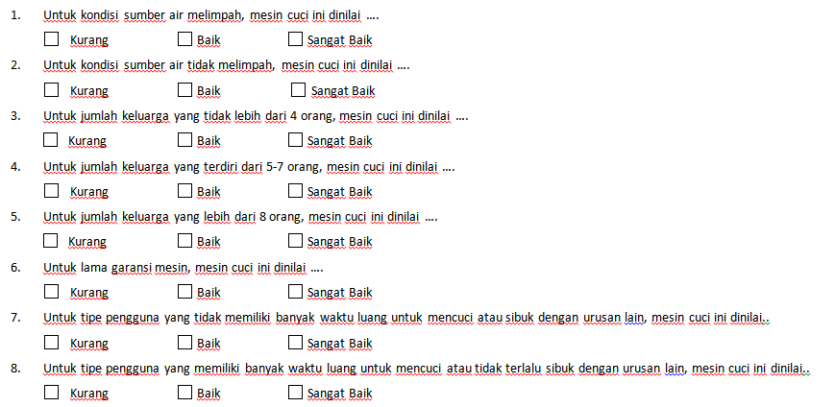
MESIN CUCI
Mesin Cuci
Rekomendasi Mesin Cuci
Pengaturan
Login
Home
Mesin Cuci / Edit nilai kriteria varibel
Data kriteria variabel Mesin Cuci
Nama
Rumah Tangga
Bisnis Laundry
Submit
Keluar

Slide 7
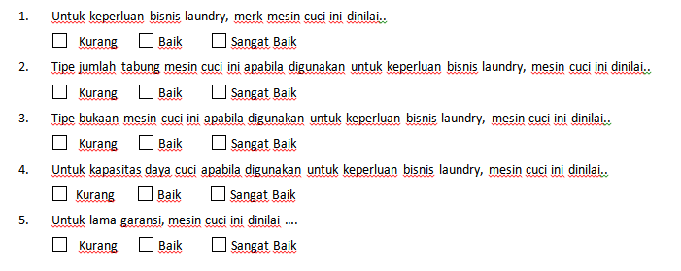
MESIN CUCI
Mesin Cuci
Rekomendasi Mesin Cuci
Pengaturan
Login
Home
Mesin Cuci / Edit nilai kriteria varibel
Data kriteria variabel Mesin Cuci
Nama
Rumah Tangga
Bisnis Laundry
Submit
Keluar

Slide 8
MESIN CUCI
Mesin Cuci
Rekomendasi Mesin Cuci
Login
Home
Rekomendasi Mesin Cuci
Rekomendasi (Metode Fuzzy Tahani)
Nama
Usia
Alamat
Variabel
Kriteria
Kecil
Sedang
Tinggi
Harga
Kapasitas
dalam memilih disini ada default kosong atau tidak terisi
Kecepatan
Daya
Berat
Panjang
Lebar
Tinggi
Ketika klik submit masuk ke pertanyaan berikutnya dalam metode promethee
Submit
Keluar

Slide 9
MESIN CUCI
Mesin Cuci
Rekomendasi Mesin Cuci
Login
Home
Rekomendasi Mesin Cuci
Rekomendasi (Metode PROMETHEE)
Untuk keperluan apa anda mencari informasi mesin cuci..?
Jika memilih rumah tangga maka masuk ke pertanyaan rumah tangga
a. Rumah Tangga
b. Bisnis Laundry
Jika memilih bisnis laundry maka masuk ke pertanyaan bisnis laundry
Submit
Keluar

Slide 10
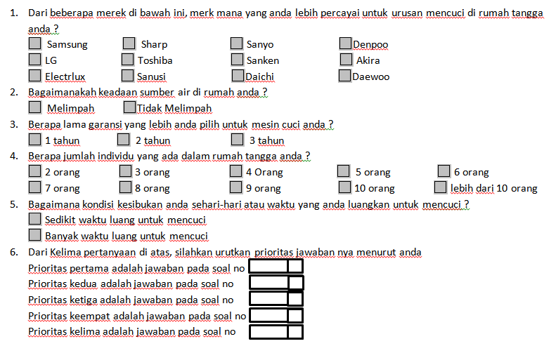
MESIN CUCI
Mesin Cuci
Rekomendasi Mesin Cuci
Login
Home
Rekomendasi Mesin Cuci
Rekomendasi (Metode PROMETHEE) pertanyaan untuk keperluan rumah tangga
Pada soal no 6 jawaban nya dropbox pilihan pada setiap no 1 – 5, apabila soal no 1 sudah dipilih maka di pertanyaan berikutnya akan hilang, begitu seterusnya
Submit
Keluar

Slide 11
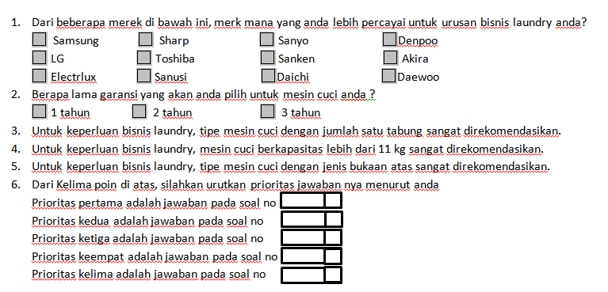
MESIN CUCI
Mesin Cuci
Rekomendasi Mesin Cuci
Login
Home
Rekomendasi Mesin Cuci
Rekomendasi (Metode PROMETHEE) pertanyaan untuk bisnis laundry
Pada soal no 6 jawaban nya dropbox pilihan pada setiap no 1 – 5, apabila soal no 1 sudah dipilih maka di pertanyaan berikutnya akan hilang, begitu seterusnya
Submit
Keluar

Slide 12
MESIN CUCI
Mesin Cuci
Rekomendasi Mesin Cuci
Pengaturan
Login
Home
Rekomendasi Mesin Cuci
Hasil Nilai Rekomendasi
Nama Mesin Cuci | Nilai Rekomendasi
Lihat Detail Mesin Cuci
Lihat Detail Mesin Cuci
Lihat Detail Mesin Cuci
Lihat Detail Mesin Cuci
Lihat Detail Mesin Cuci
PRINT PDF
Keluar

Slide 13
MESIN CUCI
Mesin Cuci
Rekomendasi Mesin Cuci
Pengaturan
Edit Data Kriteria Variabel Fuzzy Tahani
Edit Selector Operator Zadeh Fuzzy Tahani
Home
Pengaturan Data Kriteria Variabel
Edit Nilai Data Kriteria Variabel Fuzzy Tahani
Harga | Kapasitas | Kecepatan | Daya | Berat | Panjang | Lebar | Tinggi
Kecil
Sedang
Tinggi
Submit
Keluar

Slide 14
MESIN CUCI
Mesin Cuci
Rekomendasi Mesin Cuci
Pengaturan
Edit Data Kriteria Variabel
Edit Selector Operator Zadeh
Home
Pengaturan Selector Operator Zadeh
Selector Operator Zadeh Fuzzy Tahani
Kriteria 1
AND
AND
OR
Kriteria 2
OR
Kriteria 3
Kriteria nya dibuat flexible karena ada kemungkinan tidak semua kriteria dijadikan bahan untuk perbandingan
AND
Kriteria 4
OR
Kriteria 5
AND
Kriteria 6
OR
Kriteria 7
AND
Kriteria 8
Submit
Keluar

